Slide 1
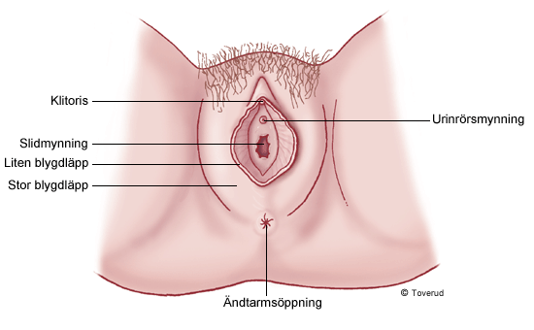
Kvinnas yttre könsorgan

Slide 2
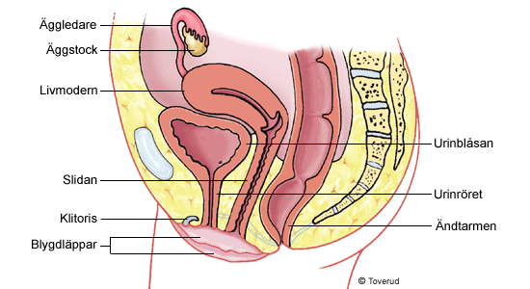
Kvinnans inre könsorgan

Slide 3
Vad är ”normalt”?
Fundera på och diskutera följande frågor:
Hur ofta får kvinnor orgasm vid samlag?
Känns och yttrar sig en orgasm likadant för alla kvinnor?
Finns det onormala blygdläppar?
Hur varierar vaginans storlek och spelar den någon roll?
Vad är en mödomshinna?
Hur vanligt är onani?
Kom på egna frågor som vi kan ta upp.

Slide 4
Hur ofta får kvinnor orgasm vid samlag?
Forskning visar att mellan en fjärdedel och en tredjedel av alla kvinnor inte eller sällan får orgasm vid samlag. Bara en kvinna av tio får alltid orgasm vid samlag. Men vilken ålder kvinnan är i spelar roll.
http://www.netdoktor.se/manlig-halsa/?_PageId=478

Slide 5
Hur känns och yttrar sig en orgasm?
Svårt att sätta ord på. En skön känsla som sprider sig i hela kroppen. Musklerna i underlivet drar ihop sig rytmiskt.
Medvetandet kan försvinna under någon sekund. Hos vissa kvinnor sker en utlösning som liknar den hos män, en så kallad sprutorgasm (men det behöver inte vara ett sprut).

Slide 6
Finns det onormala blygdläppar?
Blygdläpparnas utseende och storlek varier mycket. En del skäms om de inre blygdläpparna sticker ut. Men det är just vanligast att de sticket ut.
Hur djup är en vagina?
En vagina i ”vilotillstånd” är mellan 5 och 10 centimeter djup. Men muskulaturen är mycket töjbar. Hur skulle annars ett barn kunna passera.

Slide 7
Vad är en mödomshinna?
Det finns ingen mödomshinna. Hur skulle en kvinna som ej haft samlag annars kunna få mens. Det kan finnas något som kallas slidkrans i varierande storlek. Ibland blöder det vid första samlaget, 60 % blöder inte alls.
Hur vanligt är onani?
Det varier mycket. Från de som inte gör det alls till 10 gånger om dan. Om onanerandet inte stör livet eller känns jobbigt spelar det ingen roll hur ofta du onanerar.

Slide 8
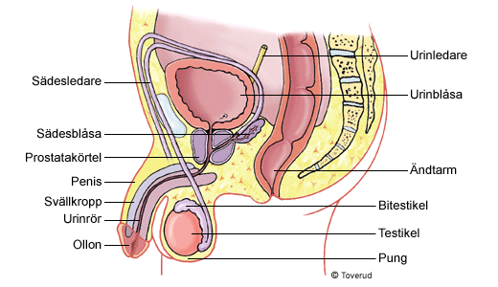
Mannens könsorgan

Slide 9
Vad är ”normalt”?
Fundera och diskutera följande frågor:
Hur ofta får män orgasm vid samlag?
Hur känns och yttrar sig en orgasm för en man?
Finns det onormala penisar?
Hur stor är en penis?
Hur vanligt är manlig onani?
Kom på egna frågor som vi kan ta reda på.

Slide 10
Hur ofta får män orgasm vid samlag?
Hos vuxna män är det mellan 25-60 % av männen som har problem att få orgasm. Det kan bero på psykologisk eller fysiska problem eller en kombination.
Hos unga killar är det tvärtom ofta ett problem att de kommer för tidigt.
Hur känns och yttrar sig en orgasm för en man?
I princip som det känns för en kvinna. Men det som skiljer mest är sädesuttömningen (några droppar till ca två matskedar). Från ca 40 – 300 miljoner spermier.

Slide 11
Finns det onormala penisar?
Självklart kan en penis var missbildad precis som andra delar av kroppen, men vad som ska anses var normalt varierar mycket. En del pekar uppåt andra rakt fram. Vissa har PTH (penis till höger) och andra har PTV.
Hur stor är en penis?
De flesta killar har en erigerad penis på 12-18 cm, mätt på ovansidan av penisen. Omkretsen brukar ligga på 8-10 cm. Jämför du två slaka penisar där storleken varierar så är det inte säkert att den största är störst vid erektion.

Slide 12
Hur vanligt är manlig onani?
Stor variation. Som ung är det vanligt med en gång per dag till flera gånger per dag.
Förr trodde man att det var farligt att onanera för mycket, men nu vet man att det värsta som kan hända är skavsår på penisen. Skrämdes med att du kunde få håriga händer, få sänkt intelligens.
Hotade också med att det var syndigt, till exempel att du hamnar i helvetet om du onanerar.

Slide 13
Vilka är konsekvenserna av att myter kring sexualitet sprids?
Vem tjänar på sådana myter?
Hur har myterna uppkommit?

